Slide 1
Управление идеями, проектами и социальными коммуникациями в новой версии «1С-Битрикс: Корпоративный портал 11.0»
Сергей Рыжиков
генеральный директор
компании «1С-Битрикс»

Slide 2
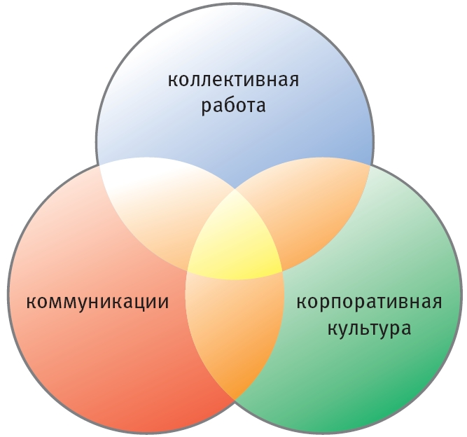
Communication
Collaboration
Corporate culture
Корпоративные порталы - новый класс программного обеспечения, который решает три типа задач:
Коллективная работа
Коммуникации
Корпоративная культура

Slide 3
Возможности
«1С-Битрикс: Корпоративный портал»
Вертикальные коммуникации
Новости компании
Фото и Видеогалерея
Списки сотрудников
Телефонные справочники
Графики отсутствий
Управление документами
Мгновенный поиск
База знаний (Wiki)
Система обучения
и многое другое
Горизонтальные коммуникации
Таймменеджмент 2.0
Учет рабочего времени
Календари, планирование
Задачи 2.0
Коллективная работа, группы
Обмен сообщениями на портале
Индикатор присутствия
IM-сообщения, Jabber/XMPP
Видеоконференции
Экстранет
Send&Save SMTP сервер
и многое другое

Slide 4
Возможности
«1С-Битрикс: Корпоративный портал»
Автоматизация бизнеса
CRM
Бизнес-процессы
Визуальное проектирование бизнес-процессов
Многодепартаментность
Списки (Records Management)
Анализ посещаемости
Техподдержка и многое другое
Социальная сеть и коммуникации
«Живая лента» (лента всех обновлений на портале)
Друзья, коллеги
Персональные файлы
Блоги
Микроблоги
Фотогалереи
Форумы
Доска объявлений и многое другое

Slide 5
Возможности
«1С-Битрикс: Корпоративный портал»
Интеграция
Active Directory/LDAP
MS Exchange Server 2007/2010
MS Exchange Web Mail
MS SharePoint
MS Office
CardDAV
CalDAV (календари Google, Apple)
Мобильные веб-приложения
Мобильный корпоративный портал
Мобильные микроблоги
BitrixOTP (аутентификация на портале)
Веб-кластер
Технология веб-кластеров

Slide 6
Тенденции спроса
Повышение эффективности бизнеса
Социализация внутренних коммуникаций – социальный бизнес
Мобильность
Автоматизация бизнеса
Знания людей – актив компании
Скорость роста бизнеса, скорость роста опыта людей
Стремление руководителя иметь прозрачную компанию
Обратная связь для сотрудников, стимулирующая их к росту, к развитию, к реализации внутри компании

Slide 7
Версия 11.0
«Собрания и планерки»
Портал «Есть идея?»
Рабочие отчеты
«Мне нравится»
Новая интерактивная «Живая лента»
Проекты и Задачи 2.0
Универсальный конструктор отчетов
Новая CRM
Социальный поиск
Новая концепция прав доступа к документам, персональным файлам и спискам
Новая мобильная версия корпоративного портала

Slide 8
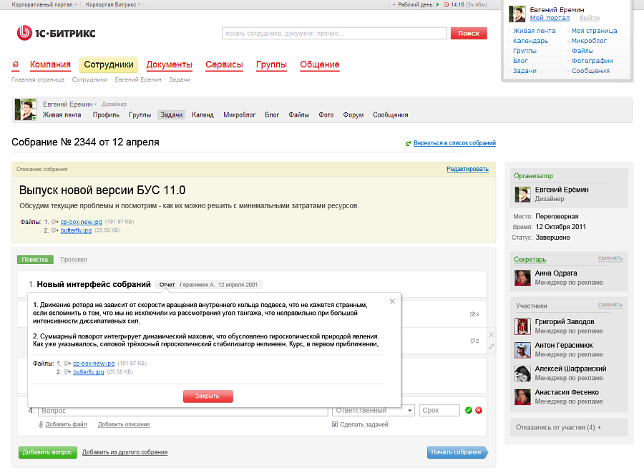
«Собрания и планерки»
сокращает время на подготовку
делает удобным и быстрым проведение и сбор отчетности по собранию
позволяет контролировать исполнение поставленных на собрании целей
хранит историю
обеспечивает «прозрачность» всего процесса для руководства

Slide 9
Портал «Есть идея?»
Возможность для каждого сотрудника:
Предложить свою идею для развития бизнеса компании
Оценить идеи своих коллег
Прокомментировать идеи
Все голоса «за» или «против» учитываются, и на основе мнения сотрудников компании формируется рейтинг идеи.

Slide 10
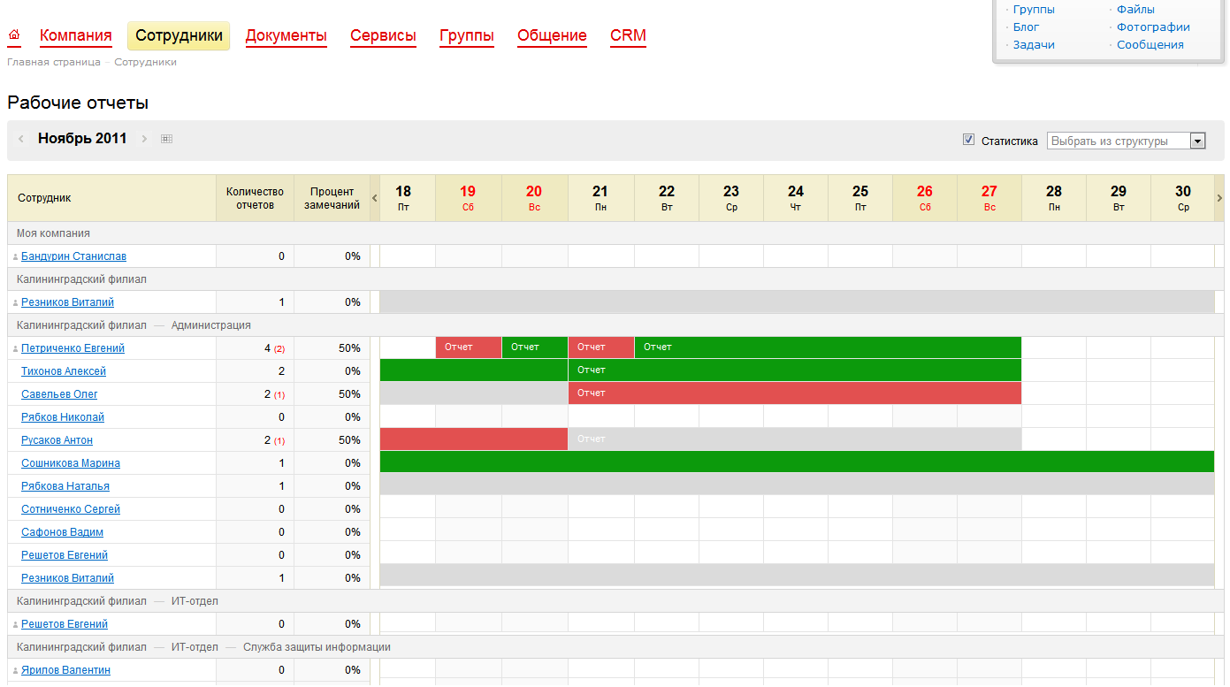
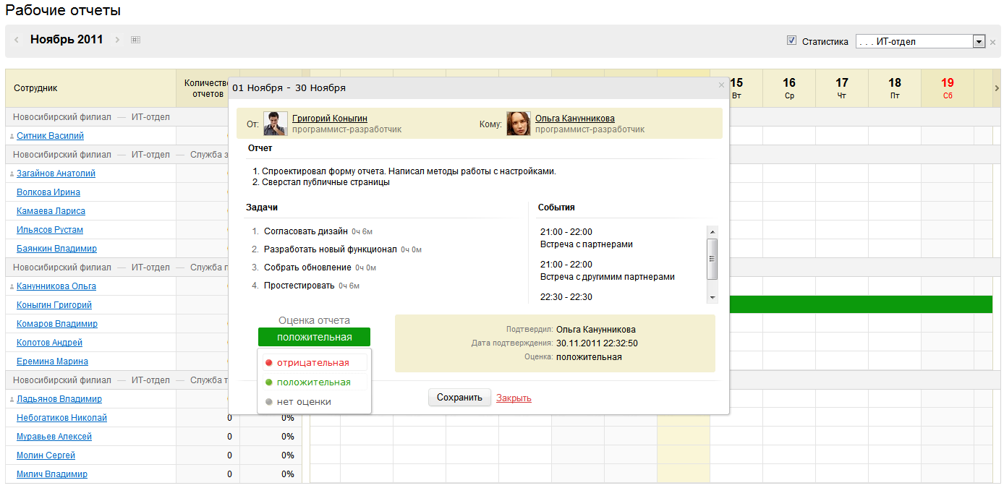
Рабочие отчеты
сотрудник готовит «Рабочий отчет» руководителю (отчет по проделанной работе; раз в неделю, в месяц, в день)
руководитель оценивает этот отчет
все изменения по отчету доступны руководителю и сотруднику в «живой ленте» и тут же можно их обсудить
сотрудники оперативно получают обратную связь для улучшения своей работы
делают прозрачной работу на всех уровнях компании
позволяют быстро увидеть проблемные участки и использовать отчеты для выработки KPI сотрудников и отделов

Slide 11
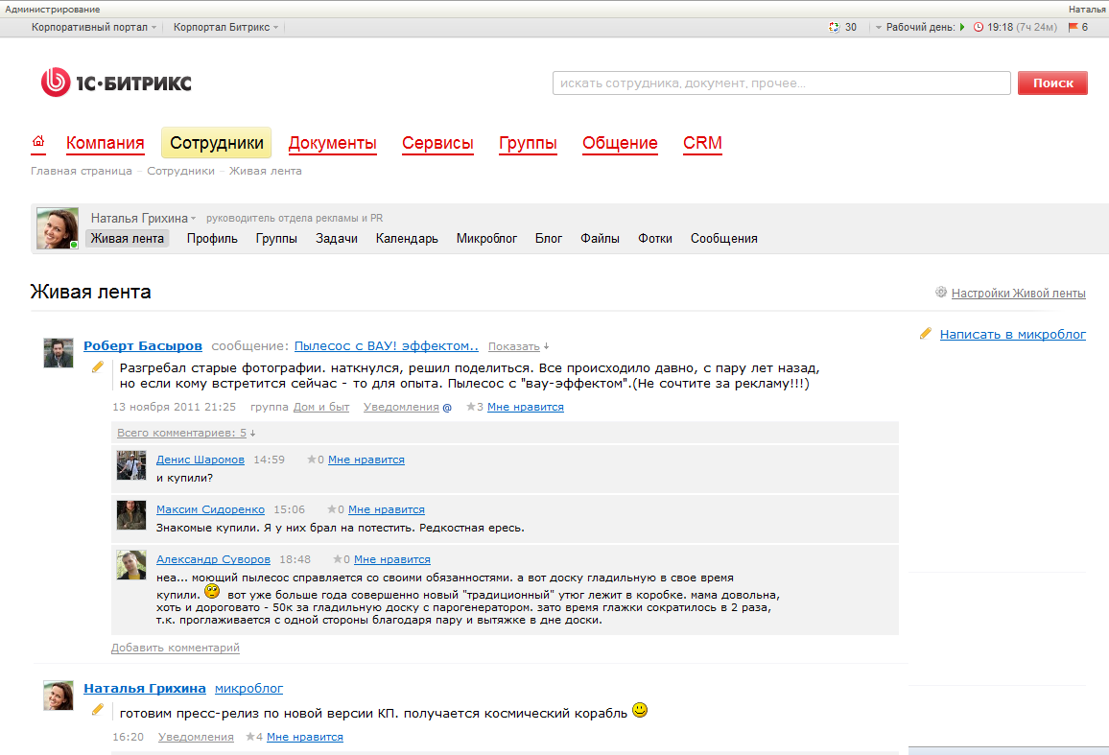
Интерактивная «Живая лента»
Объединяет все внутренние и внешние сервисы компании в едином инструменте информирования и работы
Возможность комментировать сообщения непосредственно в живой ленте
Интегрирована с задачами, рабочими отчетами, «Мне нравится»
Открытый API (REST, SOAP) для внешних данных из «1С» и любых других информационных систем

Slide 12
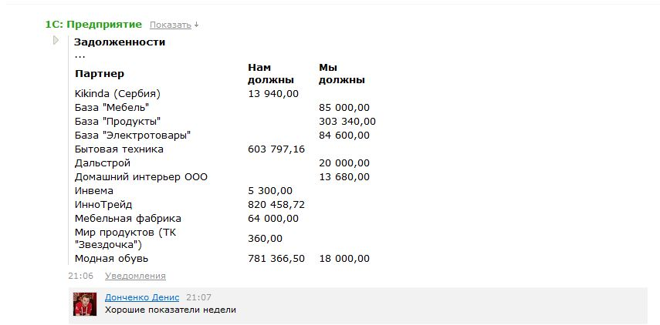
Интеграция с «1С»
Открытый API (REST, SOAP) для внешних сервисов, и теперь в «живой ленте» можно публиковать информацию из любых внешних источников (например, из «1С», информационные системы компании или RSS)

Slide 13
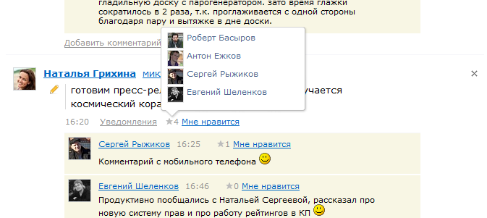
«Мне нравится»
Инструмент положительной обратной связи для мотивации сотрудников и одновременно для определения ценности контента и документов, напрямую влияющий на качество поиска.

Slide 14
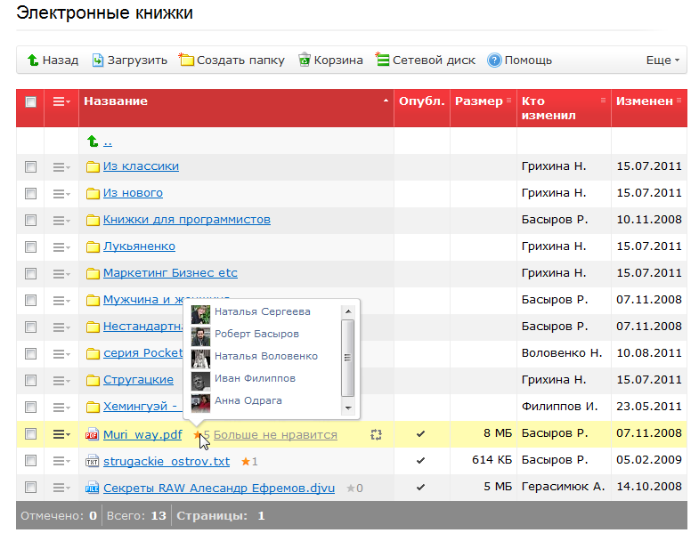
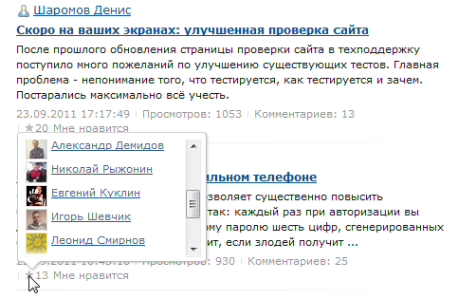
Социальный поиск
Качественный поиск с социальным ранжированием значимого контента (в дополнение к морфологии учитывается расстояние между словами, пунктуация, мнение сотрудников по кнопкам «Мне нравится»).

Slide 15
Социальный поиск
При показе результатов поиска учитывается рейтинг документа, сообщения или комментария, который формируется на основе оценки контента кнопкой «Мне нравится».
Значение имеет не просто количество голосов, но должность сотрудника и его положение в структуре компании. Голоса руководителей имеют больший приоритет.
Сложная математика по определению значимого контента спрятана за простой кнопкой «Мне нравится».
Мастер настройки корпоративного портала позволяет включить или отключить «Мне нравится».

Slide 16
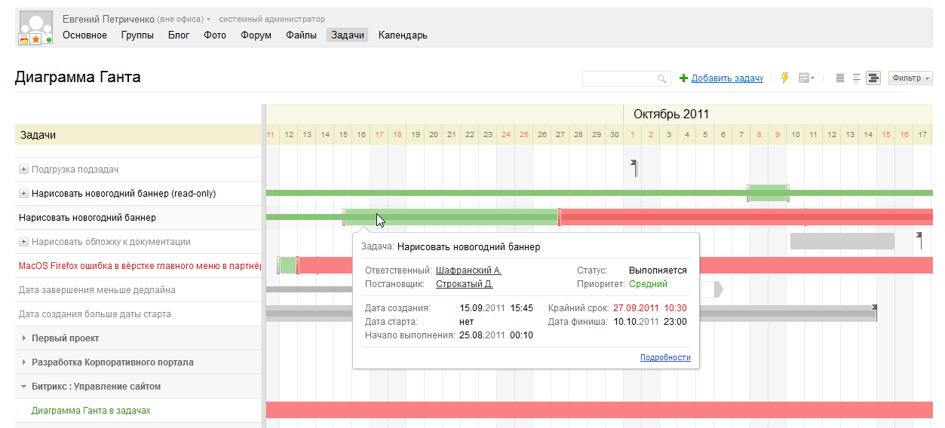
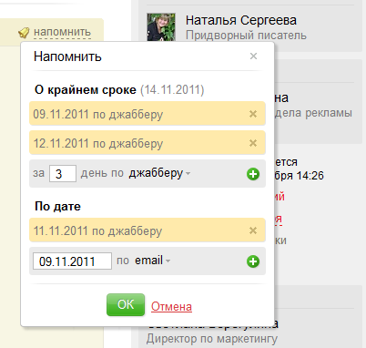
Проекты и Задачи 2.0
Учет расхода времени по задачам
Удобная проектная работа
Интеграция с календарем
Диаграмма Ганта
Делегирование
Задачи в Экстранете для работы с партнерами и клиентами
Отчеты

Slide 17
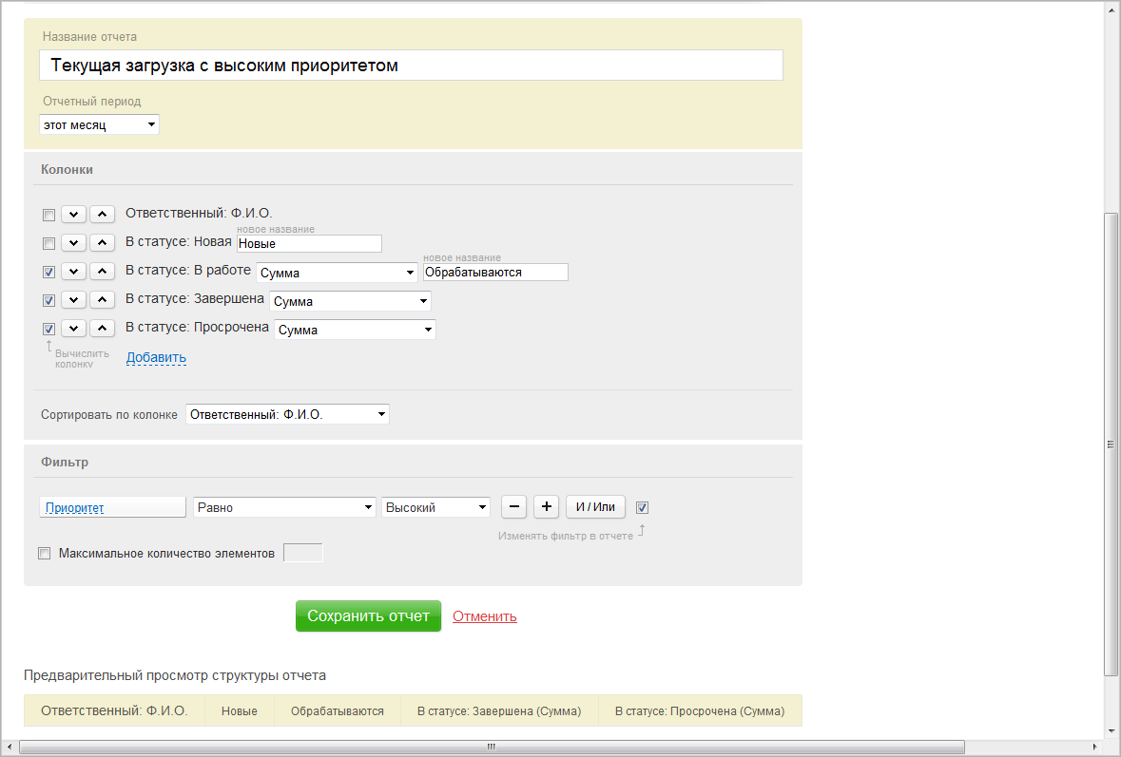
Универсальный конструктор отчетов
Фундаментальная разработка, которая позволяет сотрудникам самим конструировать отчеты для разных объектов и в дальнейшем многократно их запускать
Первая интеграция выполнена с проектами и задачами

Slide 18
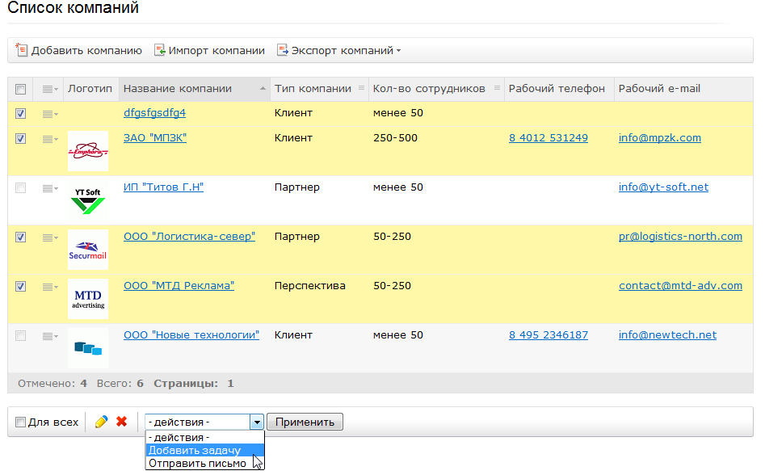
Новая CRM
Значительный шаг в развитии CRM – новая система распределения прав доступа (по всем элементам, свойствам, статусам)
CRM интегрирована с задачами, бизнес-процессами, почтой
Новый импорт данных
Рассылка почтовых сообщений
Открытый REST API для автоматического размещения лидов в CRM

Slide 19
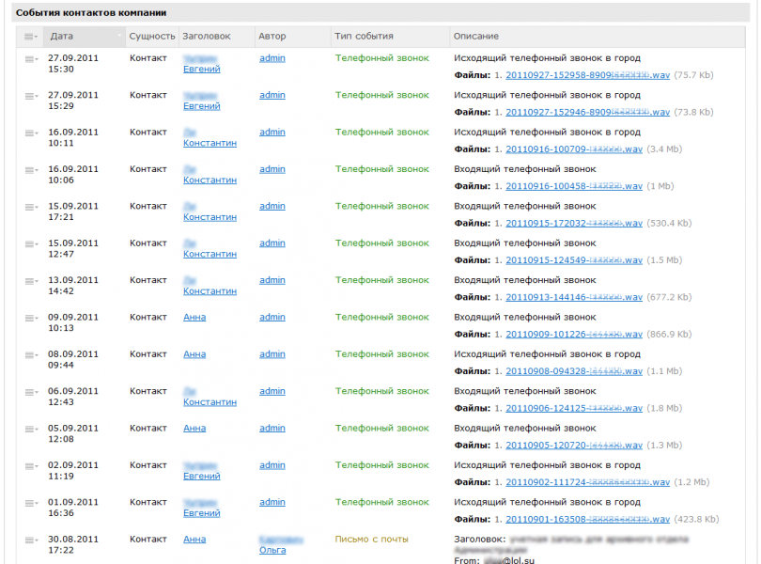
Интеграция CRM с IP-телефонией
CRM-система «1С-Битрикс: Корпоративный портал» интегрирована с популярной IP-PBX Asterisk.
Разработка: компания LOL
Веб-приложение доступно в «1С-Битрикс: Маркетплейс».
Об интеграции

Slide 20
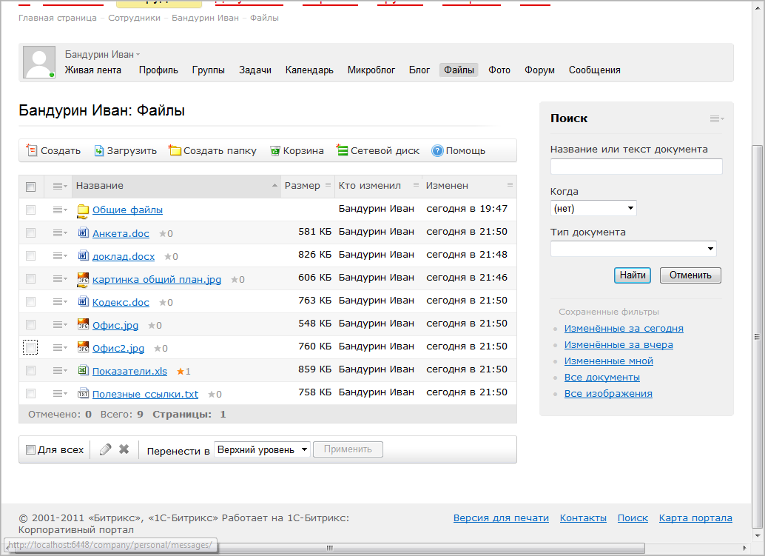
Права доступа
Новая концепция прав доступа к документам, персональным файлам и спискам – возможность устанавливать права на документы и элементы списков в соответствии со структурой компании (на отдел или сотрудника).
Личные файлы видны только их владельцу. Дополнительные права можно установить отдельно.

Slide 21
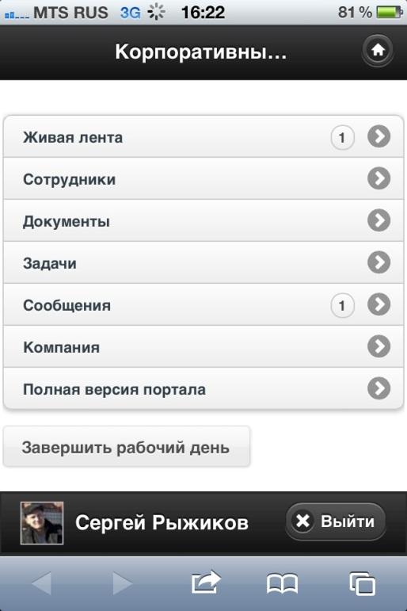
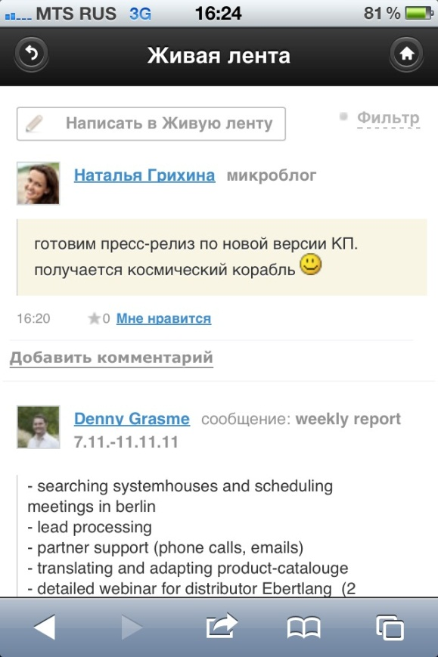
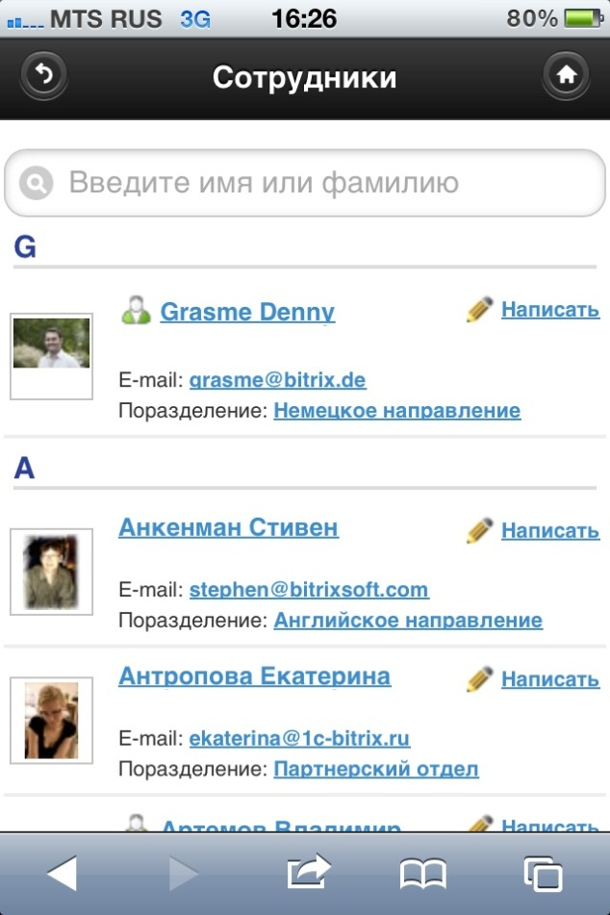
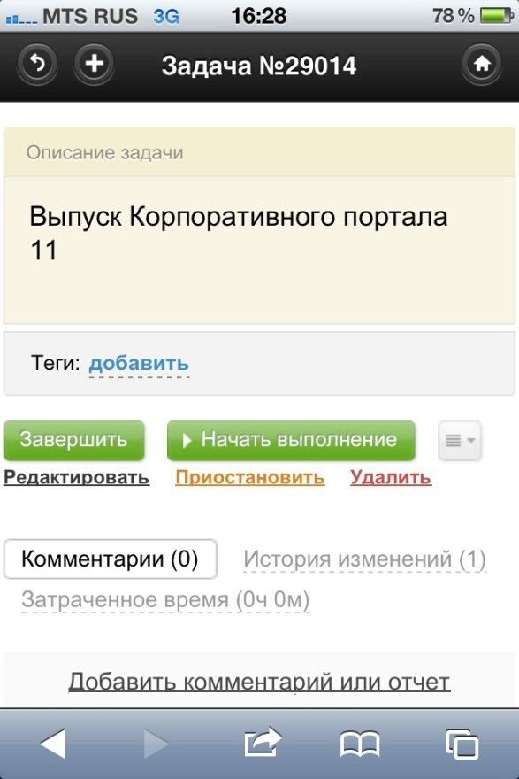
Мобильный корпоративный портал
Работать с «живой лентой»
Писать в микроблог
Комментировать
Работать с документами, задачами
Получать и отправлять сообщения
Начинать рабочий день
Реализована с использованием HTML5
Работает на Android, iOS, WindowsPhone7
Мобильная версия с мобильных устройств открывается по умолчанию.

Slide 22
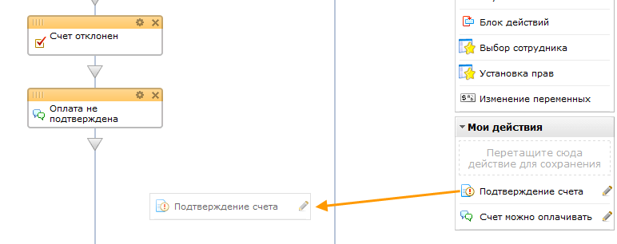
Бизнес-процессы
интеграция с задачами с возможностью поставить задачу и дождаться ее выполнения
доработка визуального дизайнера для удобства работы с большими бизнес-процессами
типовой шаблон бизнес-процесса по оплате счета

Slide 23
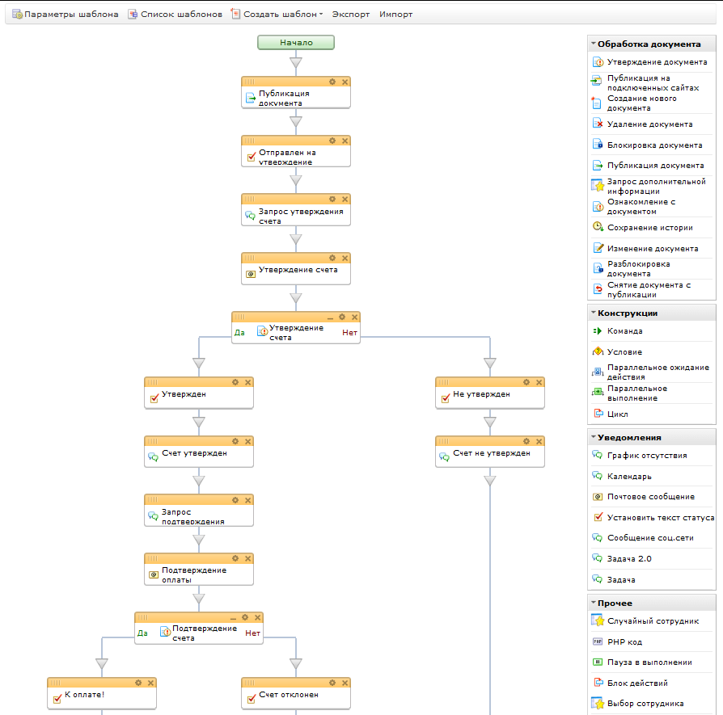
Оплата счета
Типовой бизнес-процесс реализован с учетом новых прав доступа и интегрирован с задачами.
Бизнес-процесс «проводит» счет по этапам утверждения от сотрудника до директора, и только затем счет уходит в бухгалтерию на оплату.

Slide 24
Также в новой версии
Журнал изменений – «черный ящик» корпоративного портала, хранящий все изменения, происходящие на портале;
Таймзоны, упрощающие работу с порталом из разных часовых поясов;
Обновлена фотогалерея;
и другие изменения.

Slide 25
Новые модули
Новые модули включены в поставку продукта, начиная с редакции «Совместная работа»:
Планерки и собрания
Менеджер идей
Конструктор отчетов
Импорт данных из внешних источников

Slide 26
Цены на редакции не меняются
Компания
19 900 руб. неограниченное количество пользователей*
Совместная работа
59 500 руб. 25 пользователей
Бизнес-процессы
99 500 руб. 25 пользователей
Холдинг
249 000 руб. 25 пользователей
* При переходе на старшие редакции нужно приобрести лицензии на необходимое число дополнительных пользователей.

Slide 27
Цена за пользователя
Дополнительный пользователь
500 руб. 700 руб.
Неограниченное число пользователей
199000 руб. 299 000 руб.
До конца 2011 года действуют старые цены.

Slide 28
Дистрибутивы и пробные версии продукта будут доступны
сегодня с 14:00.
Обновления для клиентов –
c 17 ноября.

Slide 29
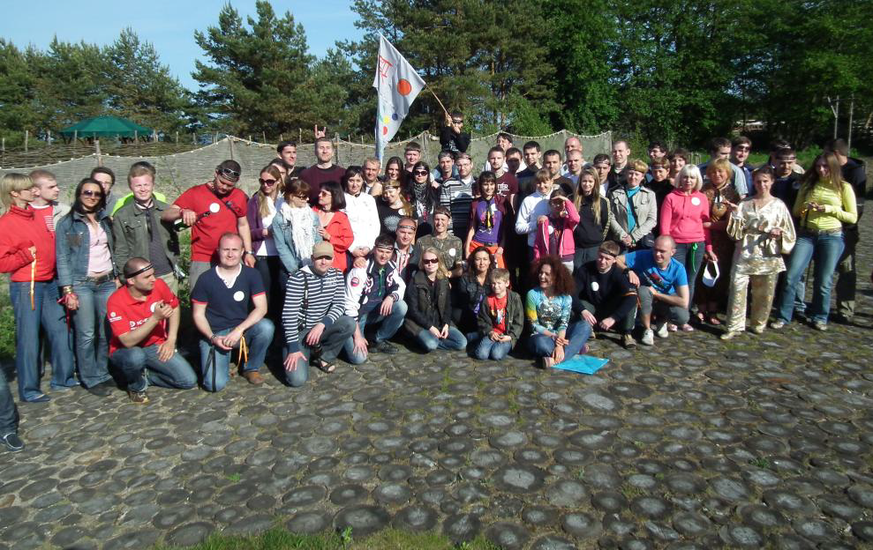
Спасибо всей команде разработчиков за огромную работу! ☺

Slide 30
Спасибо за внимание!
Вопросы?

